Slide 1
2월13일 1교시 과제

Slide 2
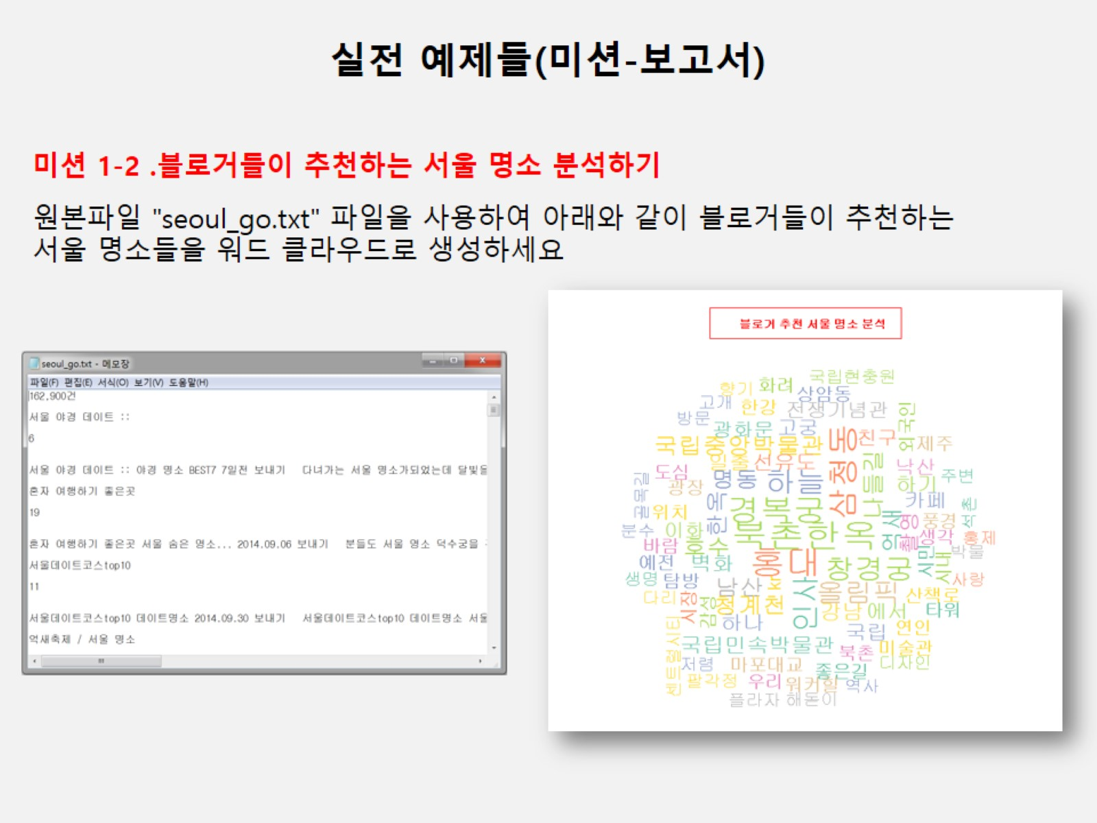

Slide 3
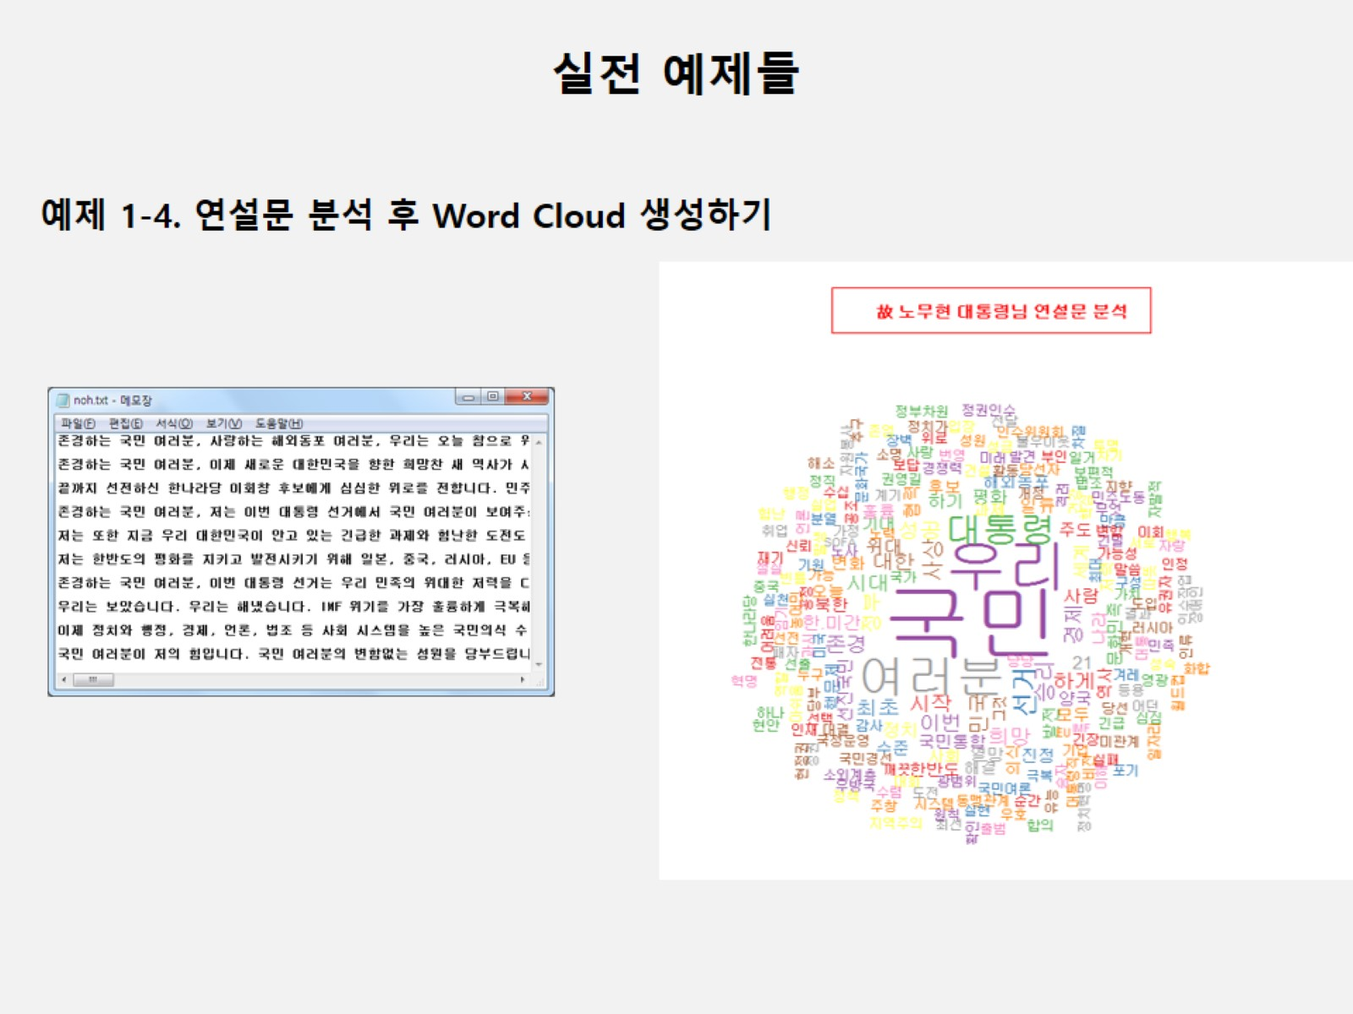

Slide 4
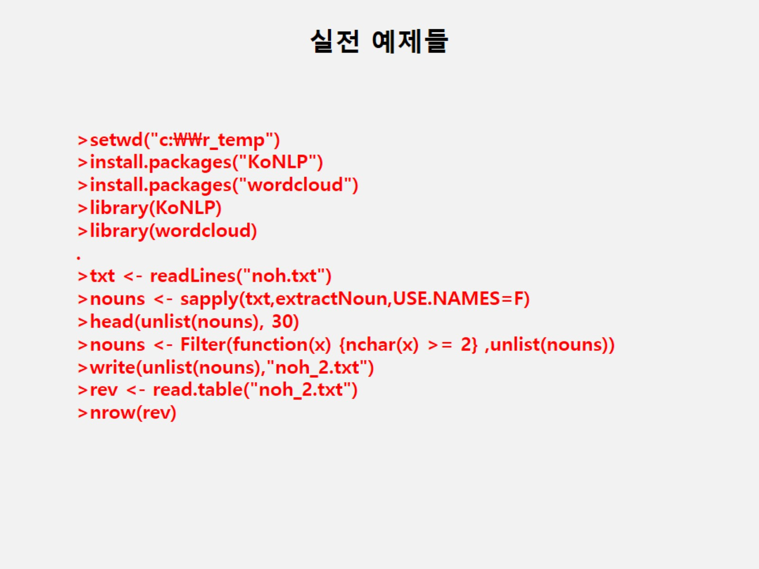

Slide 5
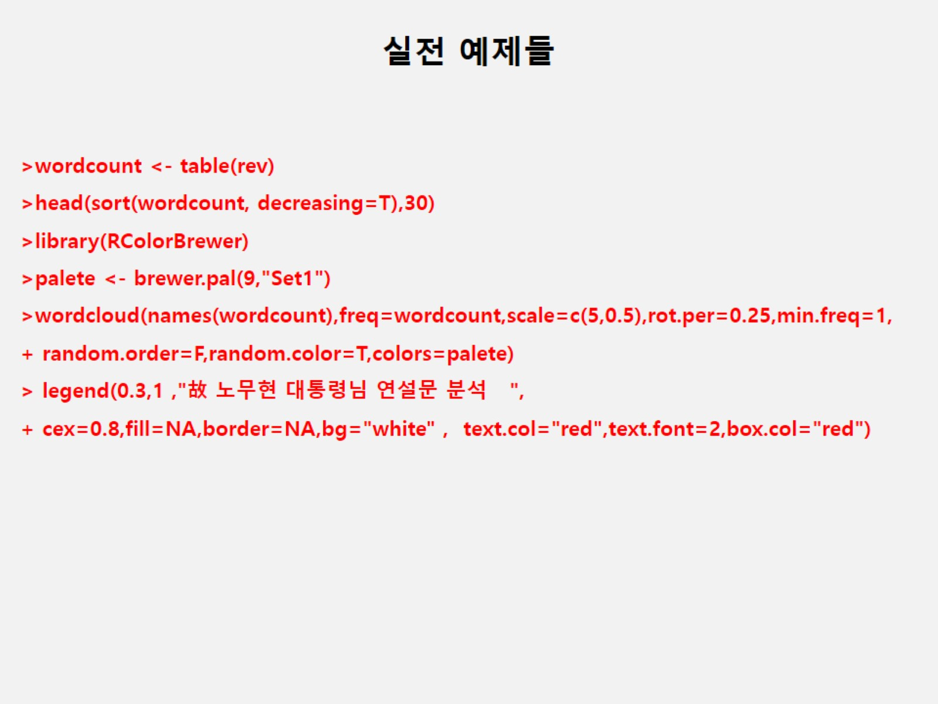

Slide 6
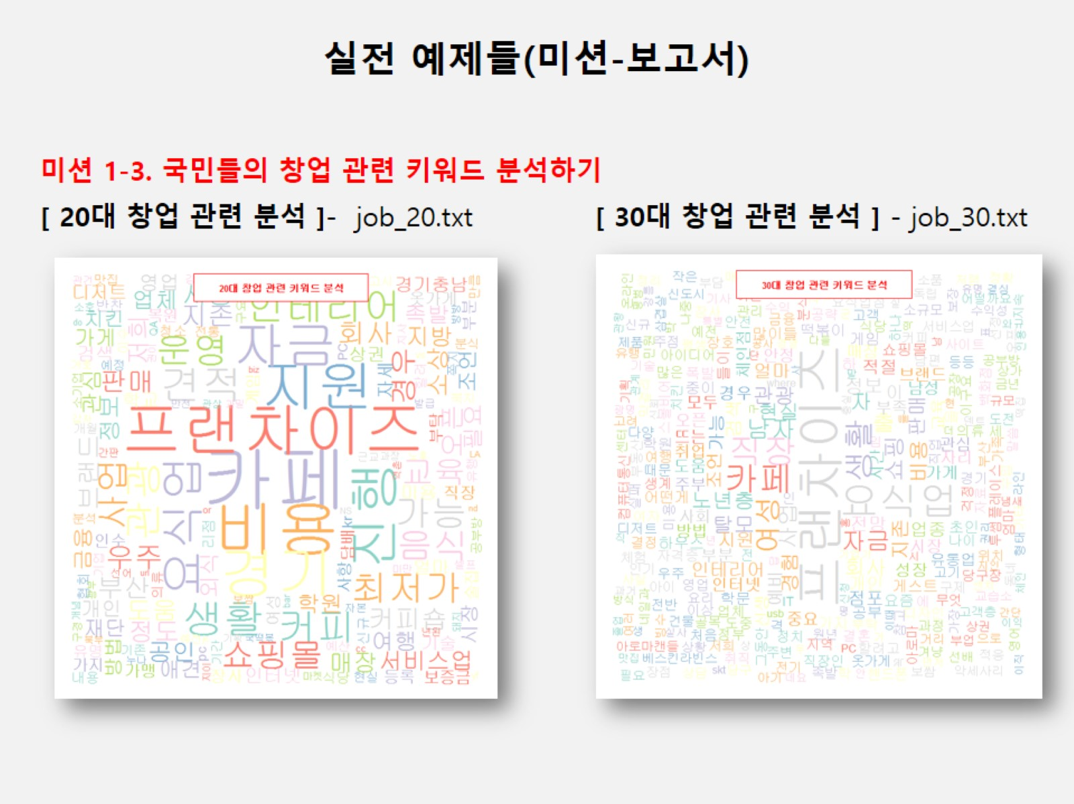

Slide 7
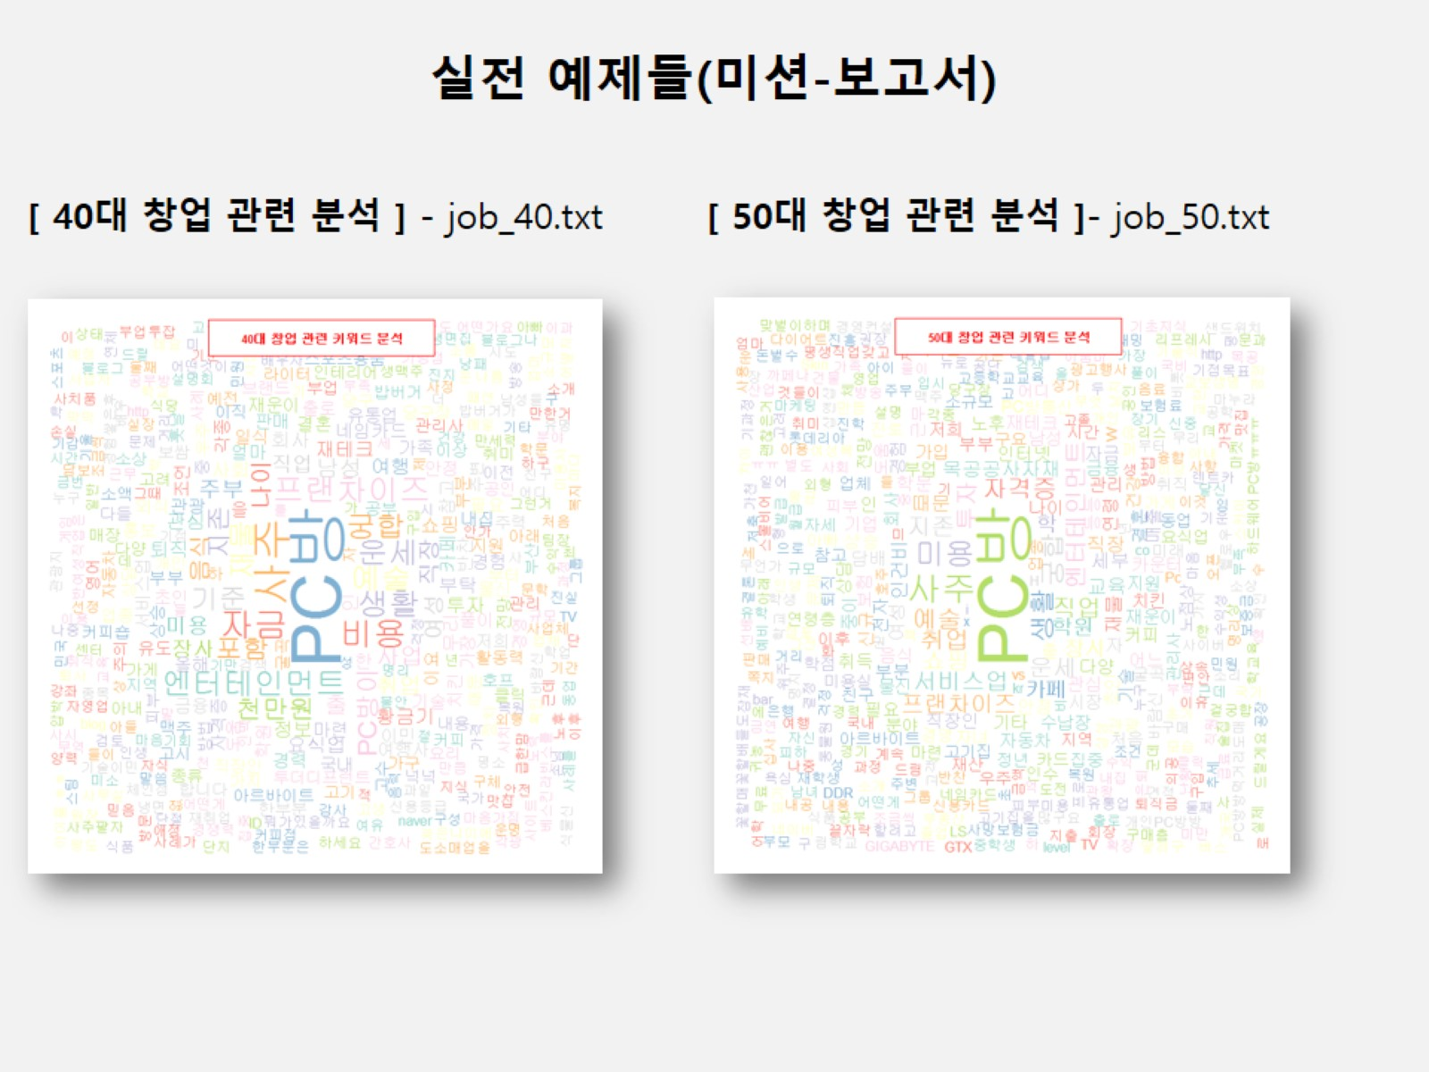

Slide 8
조별 과제
조별 프로젝트 주제어를 네이버로 크롤링 한 후 wordcloud 만들기

